Slide 1
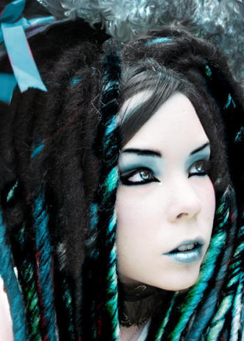
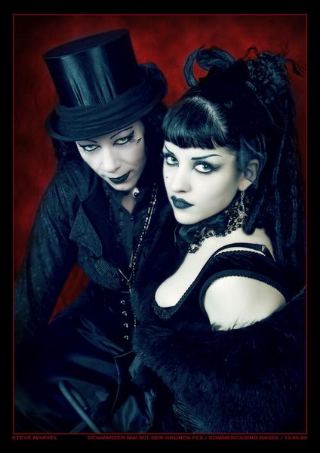
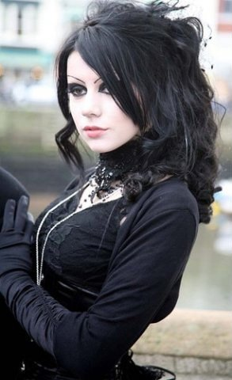
ПОДГОТОВИЛа: Воронкова Вікторія
ГОТЫ

Slide 2
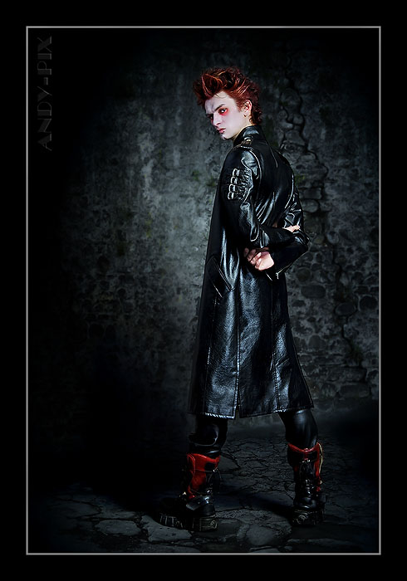
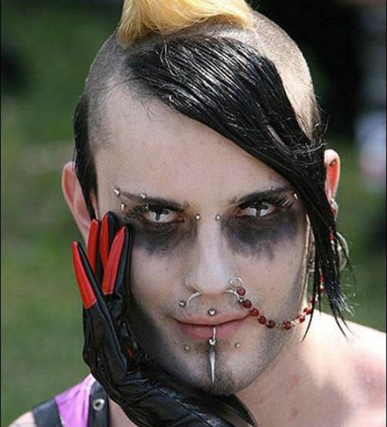
ГОТЫ-ПРЕДСТАВИТЕЛИ ГОТИЧЕСКОЙ СУБКУЛЬТУРЫ,
ЗАРОДИВШЕЙСЯ В КОНЦЕ 70-Х ГОДОВ XX-ГО ВЕКА НА ВОЛ-
НЕ ПОСТ-ПАНКА. ГОТИЧЕСКАЯ СУБКУЛЬТУРА РАЗНООБРАЗ-
НА И НЕОДНОРОДНА, БЛАГОДАРЯ ТОМУ, ЧТО КУЛЬТИВИ-
РУЕТ ИНДИВИДУАЛЬНОСТЬ; ВЫДЕЛЯЮТСЯ ОБЩИЕ ЧЕРТЫ,
ТАКИЕ КАК ЛЮБОВЬ К ГОТИЧЕСКОЙ МУЗЫКЕ, МРАЧНЫЙ
ИМИДЖ, ЛЮБОВЬ К ХОРРОР-ЛИТЕРАТУРЕ И ФИЛЬМАМ.

Slide 3
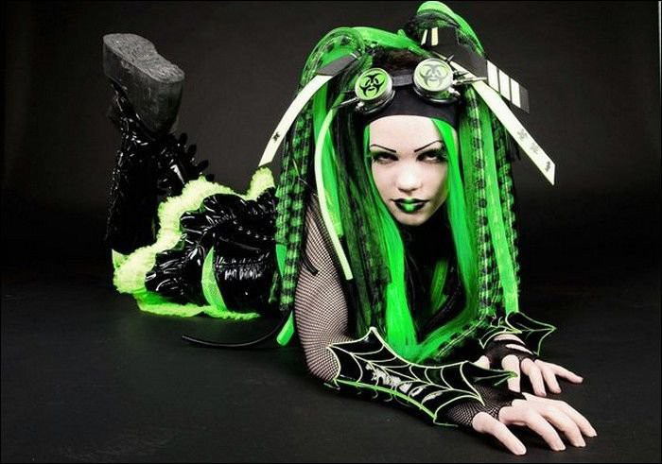
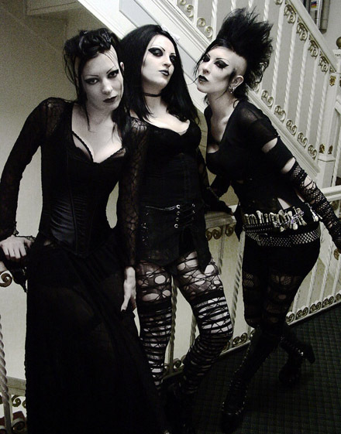
Готическая мода очень разнообразна, однако общими чертами являются преобладание черного цвета в одежде, специфическая атрибутика и особый макияж.

Slide 4
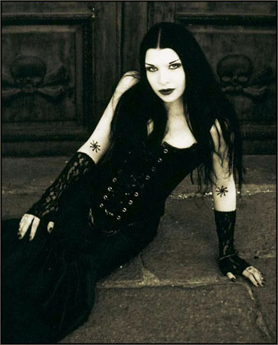
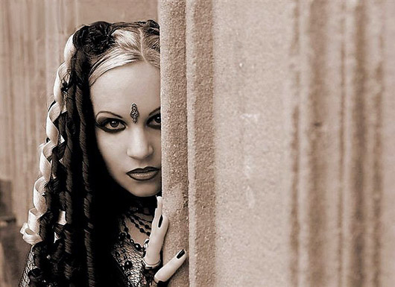
У ДЕВУШЕК ЯРКИЙ СТИЛЬ ВАМП – ЧЁРНАЯ КОСМЕТИКА,
СПЕКТР ЦВЕТОВ ПОМАДЫ И НОГТЕЙ – ОТ ЯРКО-КРАСНОГО
ДО ЧЁРНОГО. ДЕВУШКА-ГОТ (ГОТЕССА) ВЫГЛЯДИТ КАК
ИСКУСИТЕЛЬНАЯ МОНАХИНЯ ИЛИ СРЕДНЕВЕКОВАЯ КОРОЛЕ-
ВА.

Slide 5
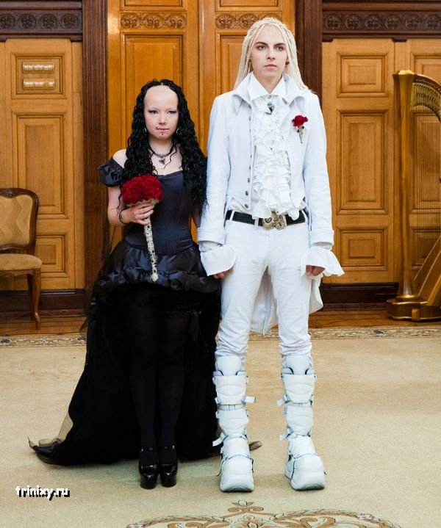
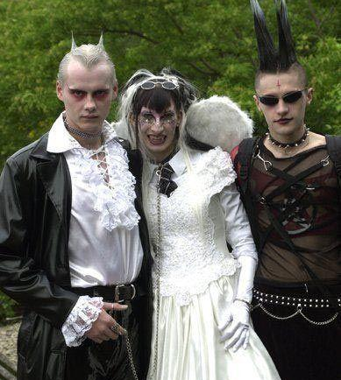
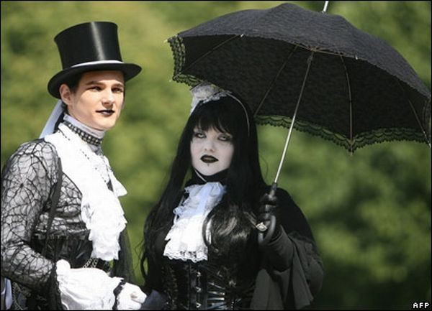
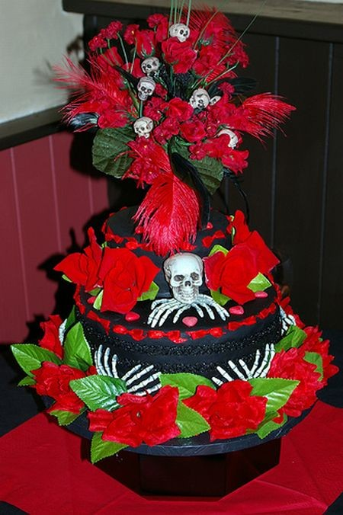
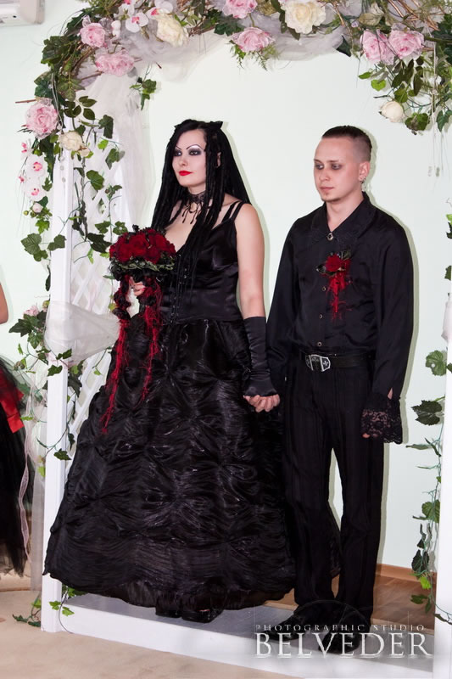
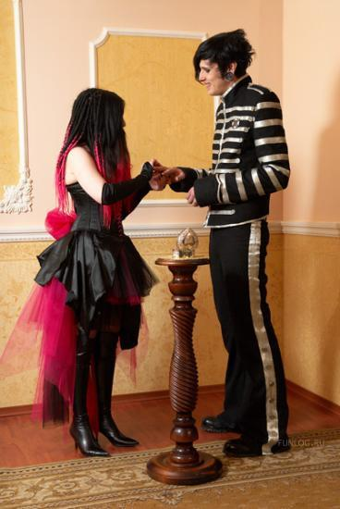
Особого внимания заслуживает процесс бракосочетания готов.

Slide 6
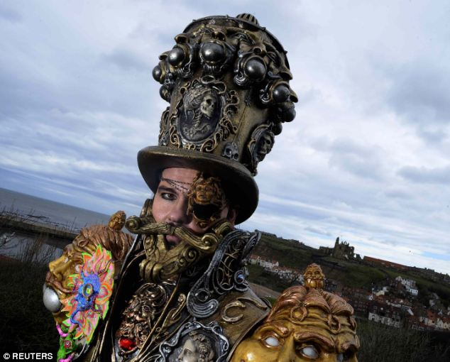
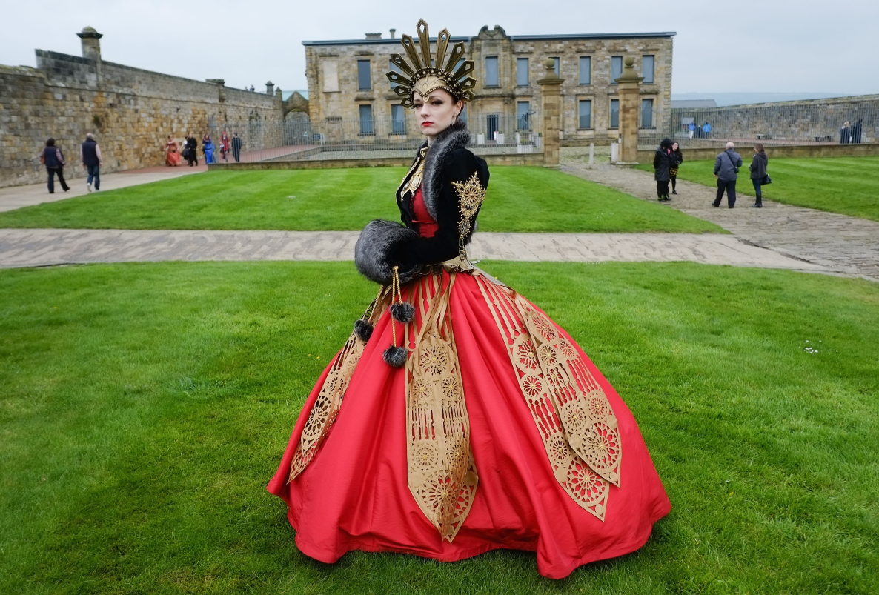
В настоящее время существует немало фестивалей, посвященных главным образом музыке, популярной среди готов. К наиболее известным из них относится британский Whitby Gothic Weekend, который проводится с 1995 года и каждый раз привлекает около двух тысяч зрителей. Это мероприятие, которое проходит в английском городке Уитби дважды в год, славится качественной организацией. В Whitby Gothic Weekend репутация «престижного» фестиваля, и от его посетителей требуют «вкуса и утонченности» в одежде и поведении

Slide 7
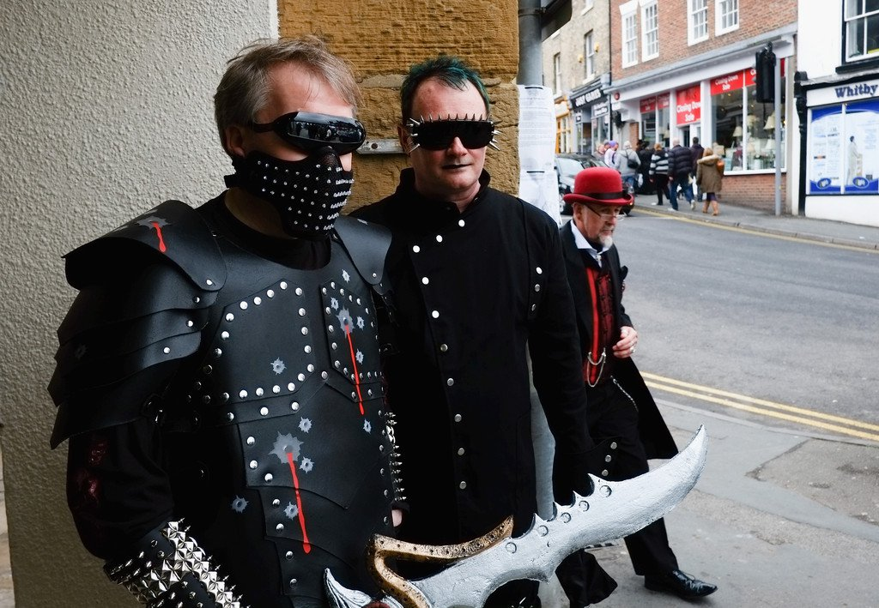

Slide 8
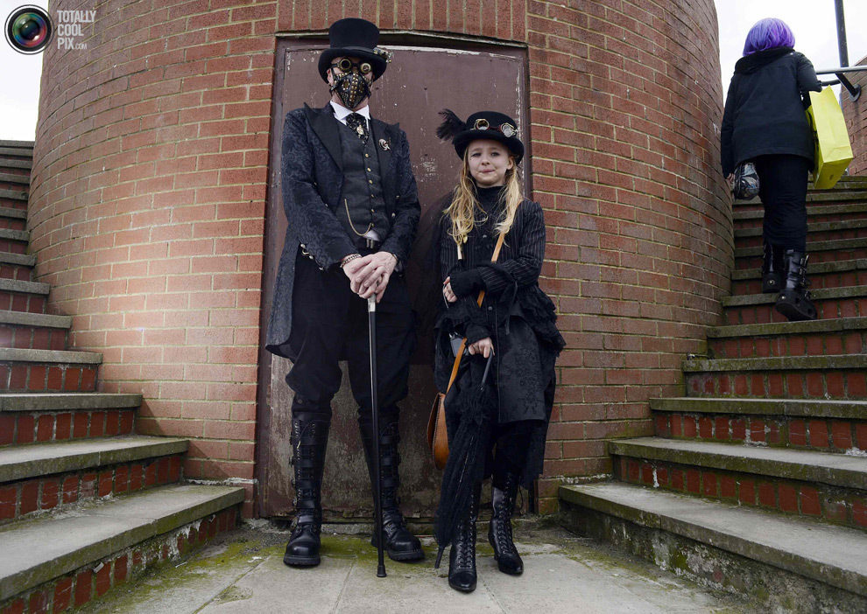

Slide 9
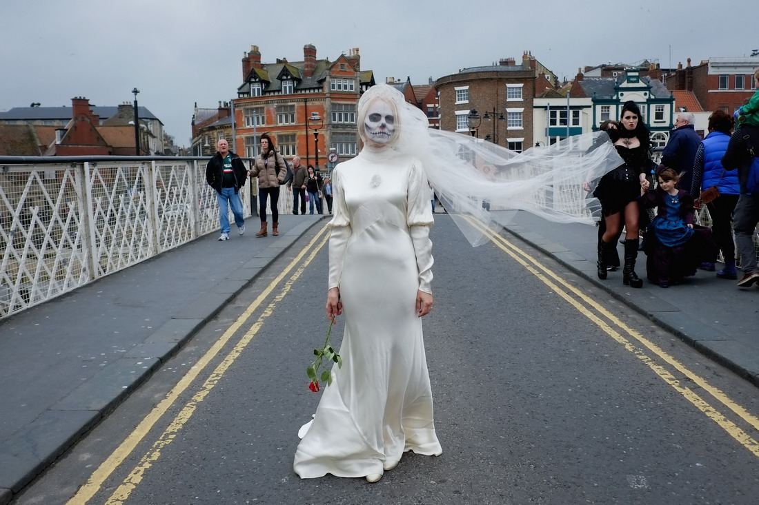

Slide 10
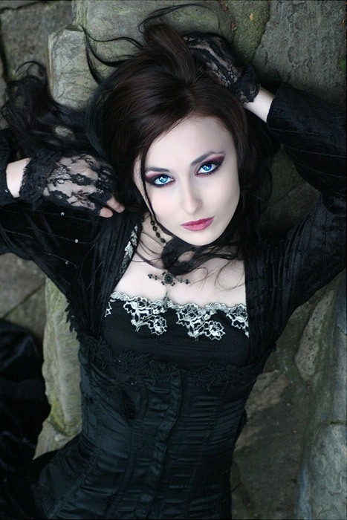
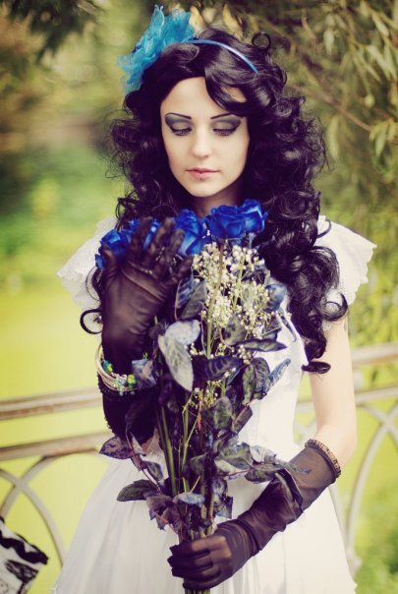
АНТИКВАРНЫЕ ГОТЫ
имеются в виду готы отдающие в имидже предпочтение стилю определенных исторических эпох — в целом это один из наиболее эффектных и красивых готических стилей.

Slide 11
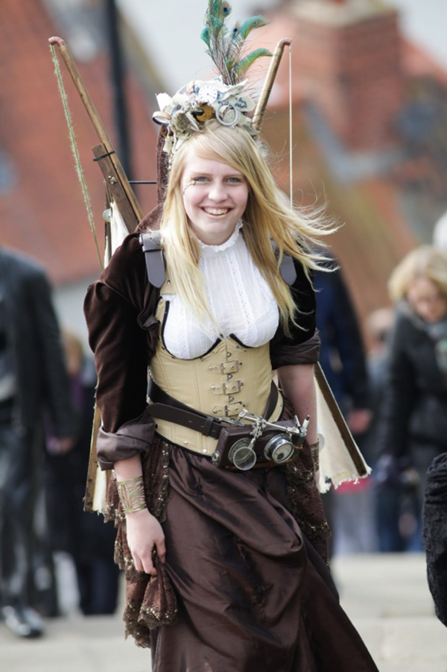
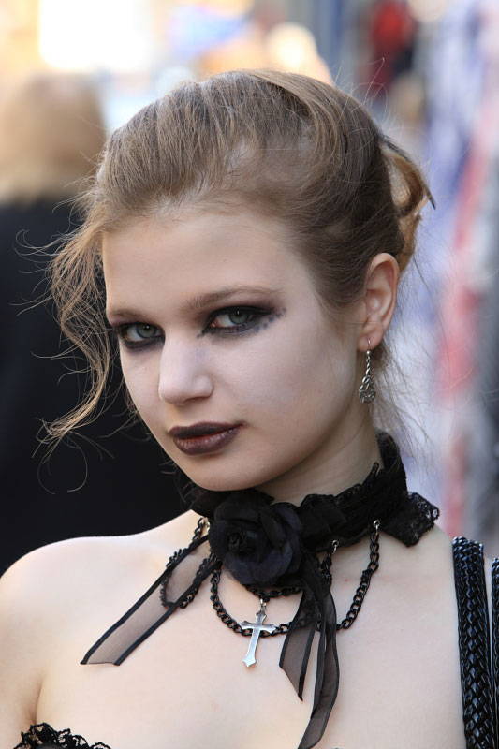

Slide 12
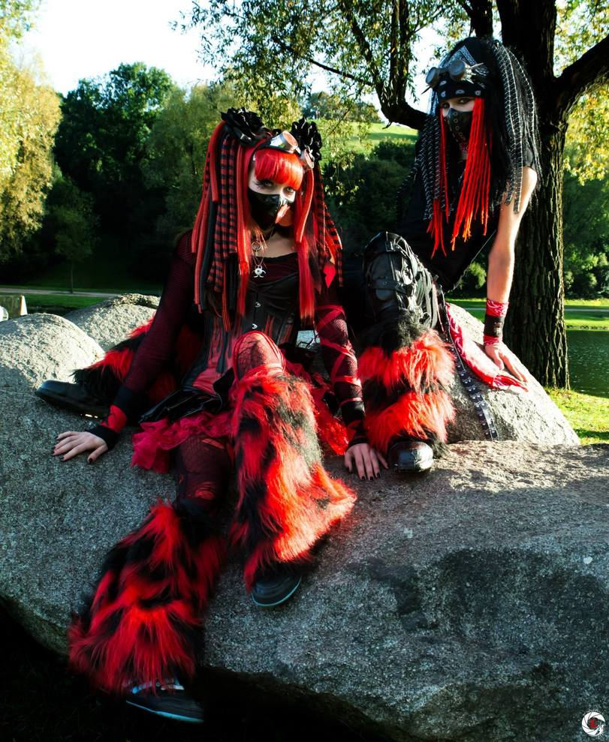
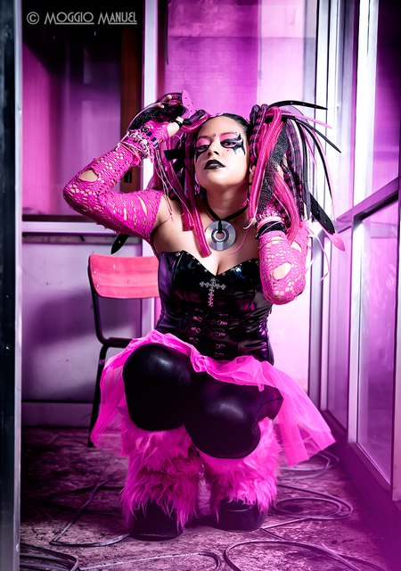
Кибер-готы
субкультура, образованная в начале 90-х гг. Строго говоря, от готов у них осталось только название и некоторые идейные моменты .

Slide 13
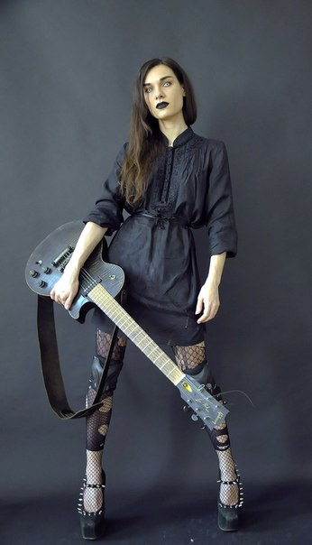
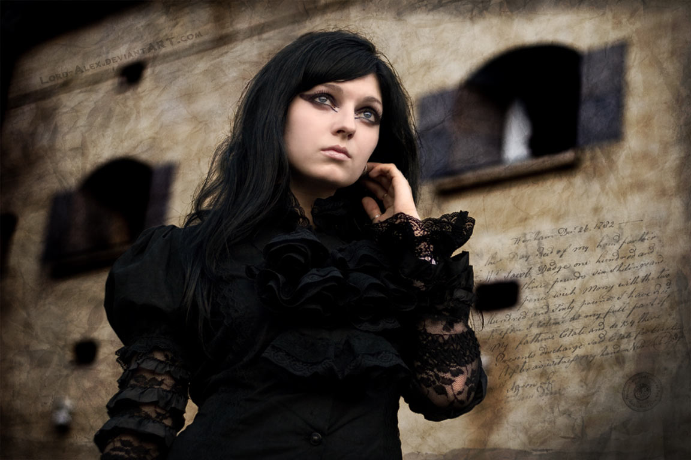
Панк-готы
Внешне напоминают обычных панков в черной одежде. Используется вся панковская атрибутика, но в более утонченном и мрачном виде.

Slide 14
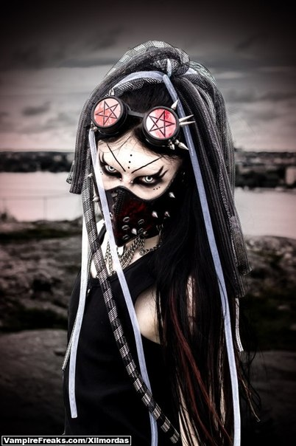
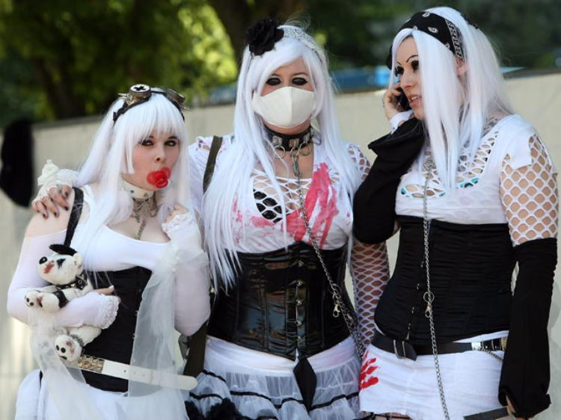
СУБКУЛЬТУРА ГОТОВ – ПРАКТИЧЕСКИ САМАЯ ЗАГАДОЧНАЯ И НЕОБЫЧНАЯ ИЗ ВСЕХ СУЩЕСТВУЮЩИХ В НАШЕ ВРЕМЯ. ГЛАВНОЕ ОТЛИЧИЕ ГОТА ОТ ОБЫЧНОГО ЧЕЛОВЕКА-ЭТО ГОТИЧЕСКИЕ ЖИЗ- НЕННЫЕ ПРИНЦИПЫ, КОТОРЫЕ МОГУТ ПОКАЗАТЬСЯ БЕЗОБРАЗ- НЫМИ. ОДИН ИЗ НИХ, “CARPE DIEM”, ГЛАСИТ, ЧТО СЕГОДНЯШНИЙ ДЕНЬ МОЖЕТ БЫТЬ ПОСЛЕДНИМ В ЖИЗНИ, ПОЭТОМУ ПРОЖИТЬ ЕГО НУЖНО СООТВЕТСТВЕННО.

Slide 15
Спасибо, что не уснули ;)

